Slide 1

نزد امام صادق عليه السلام نشسته بودم كه يونس بن يعقوب، وارد شد، در حالى كه ديدم
ناله مى كرد. امام صادق عليه السلام به وى فرمود: «چه شده كه تو را نالان مى بينم؟».
گفت: كودكى دارم كه سراسر شب، از او اذيّت شدم.
امام صادق عليه السلام به وى فرمود: «اى يونس! پدرم محمّد بن على، از پدرانش، از جدّم پيامبر خدا
نقل كرد كه جبرئيل عليه السلام بر وى فرود آمد، در حالى كه پيامبر خدا و على ـ درود خدا بر آنان باد ـ ناله مى كردند. جبرئيل عليه السلام گفت: اى دوست خدا! چه شده كه تو را نالان مى بينم؟
پيامبر خدا فرمود: «دو كودك داريم كه از گريه آنان، اذيّت شده ايم».
جبرئيل عليه السلام گفت:
صبر كن، اى محمّد! چرا كه به زودى براى اين قوم، پيروانى برانگيخته مى شوند كه هرگاه يكى از آنان گريه كند، گريه اش تا هفت سالگى
«لا اله إلاّ اللّه» است و وقتى از هفت سالگى گذشت، گريه اش تا بلوغ، آمرزش خواهى براى پدر و مادرش است و چون از بلوغ گذشت، هركار نيكى كه آوَرَد [پاداشى نيز] براى پدر و مادرش داشته باشد و هر كار ناشايستى كه آوَرَد، [مجازاتى] بر آنان نباشد.

Slide 2

پيامبر خدا صلي الله عليه و آله:
فرزندانتان را تكريم كنيد
و آنان را به نيكى تربيت كنيد
كه آمرزيده مى شويد.

Slide 3

پيامبر خدا صلي الله عليه و آله:
فرزندانتان را زياد كنيد، كه من فردا با فراوانىِ شما بر ديگر امّت ها افتخار مى كنم.

Slide 4


پيامبر خدا صلي الله عليه و آله فرمودند:
هنگامى كه زن، باردار مى شود، به سان روزه دارِ شب زنده دار و مجاهدى است كه با جان و مالش در راه خدا جهاد مى كند و هنگامى كه بارْ بگذارد، پاداشى دارد كه نمى دانى عظمت آن چه قدر است و هنگامى كه شير بدهد، در هر مَك زدن، پاداش آزاد كردن يكى از فرزندان اسماعيل براى اوست و آن گاه كه شير دادن تمام شود، فرشته اى بر پهلوى او مى زند و مى گويد:
«عمل را از نو آغاز كن كه بى ترديد، آمرزيده شدى».

Slide 5

پيامبر اكرم صلي الله عليه و آله و سلم فرمود:
«فرزندان خود را زياد ببوسيد زيرا با هر بوسه براي شما مقام و مرتبتي در بهشت فراهم مي‌شود كه فاصله ميان هر مقام، پانصد سال است».

Slide 6

پيامبر خدا صلي الله عليه و آله:
با دختران باكره و فرزندزا ازدواج كنيد و با زنان نيكو و زيبا، امّا نازا، ازدواج نكنيد؛
چرا كه من روز قيامت، در برابر ديگر امّت ها، [با آنها] به شما افتخار مى كنم.

Slide 7


Slide 8
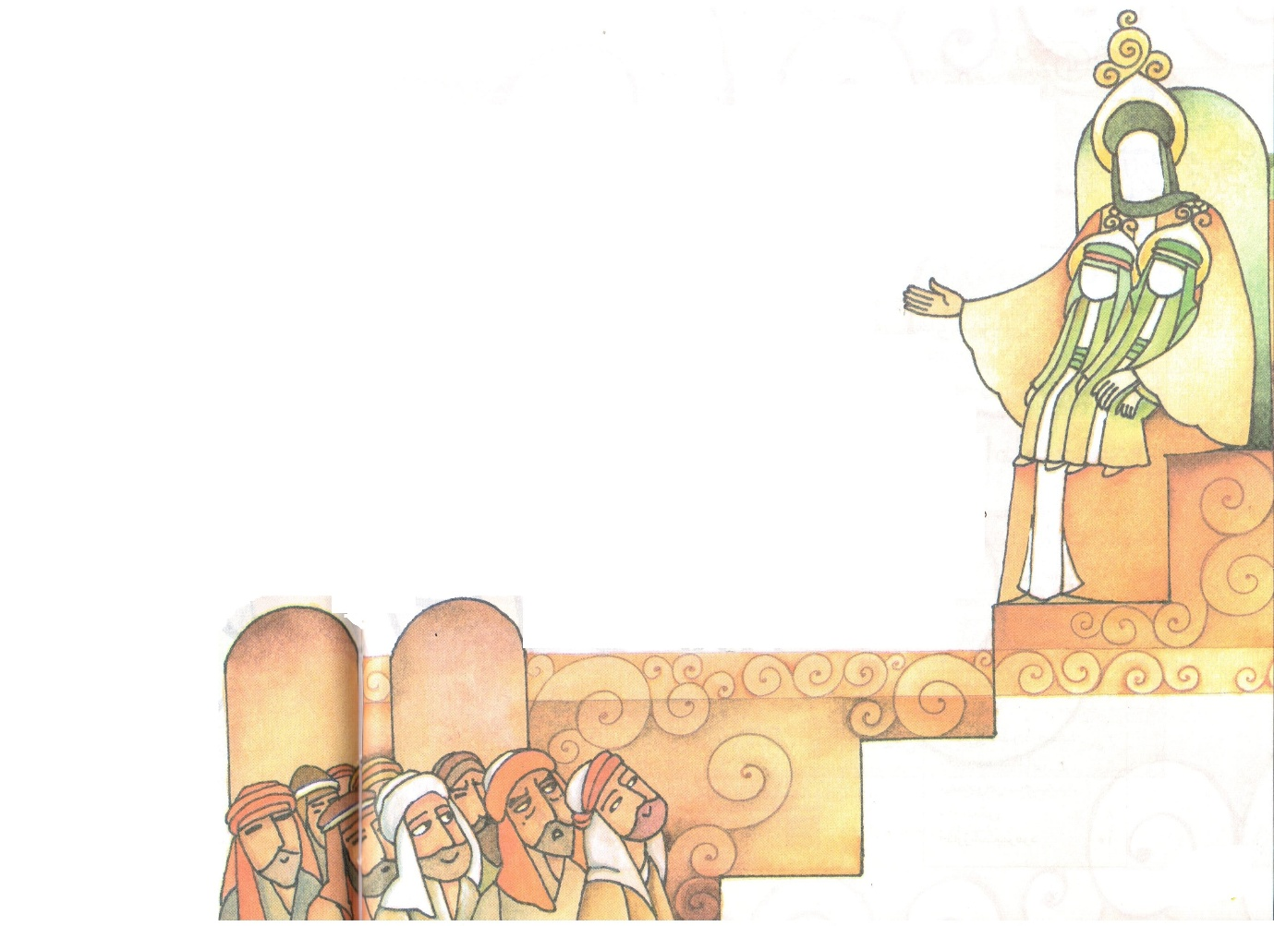

Slide 9


Slide 10


